Slide 1
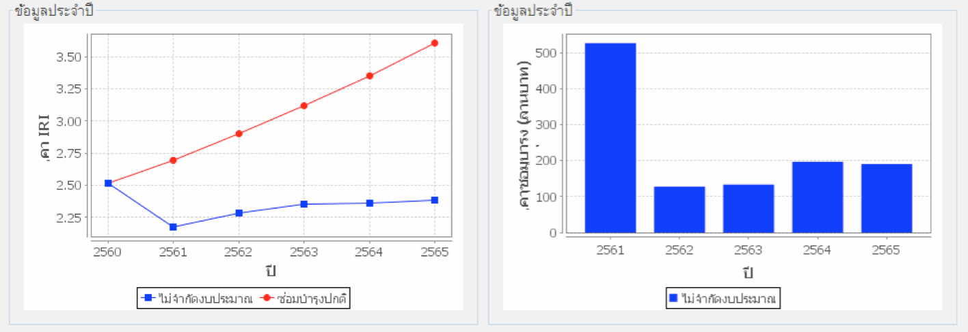
บำรุงรักษาเชิงกลยุทธ์
ไม่จำกัดงบ

Slide 2
บำรุงรักษาเชิงกลยุทธ์
จำกัดงบ และ IRI เป้าหมาย

Slide 3
บำรุงรักษาประจำปี
ไม่จำกัดงบ,จัดการงบตามหน่วยงาน, จัดการงบตามวิธีการซ่อม, จำกัดงบ และ IRI เป้าหมาย

